Slide 1
PENAMAAN

Slide 2
Introduction
System manages a wide collection of entities
How to identify them?
Naming schema:
  Files: /boot/vmlinuz
  Process: 123
  Devices: /dev/hda
  Users: anton
Tiga varian
  Human Oriented Names
  System Oriented Names
  Combination between human/system names

Slide 3
Naming
Sebuah nama dalam sistem tersebar adalah sebuah deretean karakter yang digunakan untuk mewakili sebuah entitas.
Entitas sendiri dapat berupa secara praktis dapat berarti apapun baik yang bersifat fisik seperti komputer, storage, printer, ataupun logic, seperti berkas/file, user, proses, mailbox.

Slide 4
System oriented name
Represented in machine readable form
32/64 bit strings
Structured/unstructured
Easy to store
– Computer only
Not easy to remember
Hard for humans to use
Example: inode (0x00245dad)

Slide 5
Human oriented name
Variable length character strings
Usually structured
Easy to remember and distinguish
Hard for machine to process
Example:
  URL (Uniform Resource Locator)
  URI (Uniform Resource Identifier)
  URN (Uniform Resource Name)

Slide 6
The role of names and name services
Resources are accessed using identifier or reference
  An identifier can be stored in variables and retrieved from database quickly
  A name is human-readable value (usually a string) that can be resolved
to an identifier or address
    Internet domain name, file pathname, process number
    E.g ./etc/passwd, http://www.cdk4.net/
For many purposes, names are preferable to identifiers
  because the binding of the named resource to a physical location is deferred and can be changed
  because they are more meaningful to users
Resource names are resolved by name services
  to give identifiers and other useful attributes

Slide 7
URI
Uniform Resource Identifier
Identify resource on the Web
Include image, document, video, audio on the web, and protocol
URL is part of URI
Disadvantages: Possible of broken link
Example:
https://katanada.wordpress.com/2016/03/01/berinternet-bersama-anak/

Slide 8
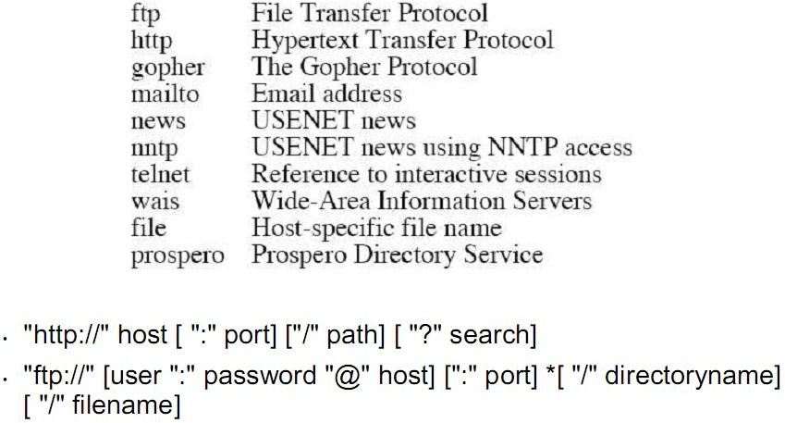
Protokol yang didukung oleh URI RFC 1738

Slide 9
URN
Provide better approach to find resources on the Web
Idea: Each resource has persistence URN
Format: urn:nameSpace:nameSpace- specificName
Example: ISBN
– urn:ISBN:0-201-62433-8
- urn:ISSN:0167-6423

Slide 10
URC
Uniform Resource Characteristics
merupakan subset dari URN untuk mendeskripsikan suatu resources Web dengan suatu atribut,
contoh pada META
'author=anton', 'keywords=sister,alpro,strukdat‘, ‘description=lecturer web’

Slide 12
Structured Naming
Name space yang digunakan pada sistem terdistribusi skala besar dan mungkin melibatkan seluruh dunia (contohnya: internet) biasanya disusun dalam bentuk hierarkis dengan sebuah simpul root.

Slide 13
Structured Naming
Pada implementasinya dengan alasan efektivitas name space dibagai menjadi tiga lapisan logic :
  lapisan global yang terdiri dari simpul root dan anak- anaknya yang merepresentasikan organisasi atau sekumpulan organisasi dan isinya jarang berubah,
  lapisan administrasional yang dibentuk oleh sekumpulan simpul direktori yang diatur dalam sebuah organisasi.
  lapisan manajerial merupakan lapisan terakhir yang berisi simpul-simpul yang sering berubah. Biasanya simpul-simpul ini merepresentasikan komputer-komputer dalam LAN.

Slide 14
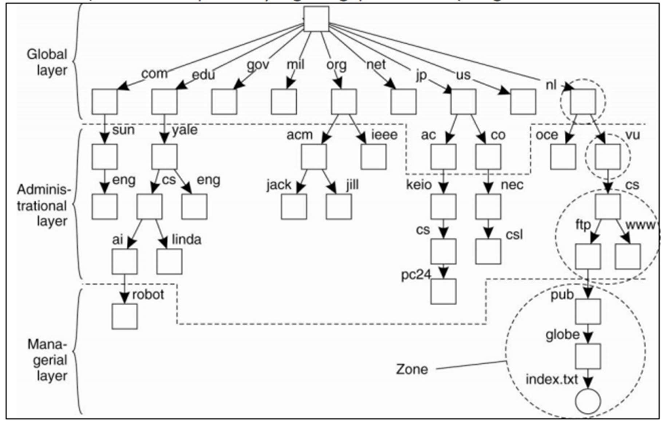
Structured Naming

Slide 15
Attribute Based Naming
Seiring bertambahnya informasi yang dapat diakses dari sebuah entitas maka diperlukan sebuah cara agar pengguna dapat mencari dan mengakses suatu entitas dengan memberikan keterangan mengenai entitas.
Salah satu cara yang populer adalah menggunakan attribute based naming (penamaan berbasiskan atribut).
Dengan teknik ini sebuah entitas diasosiasikan dengan sejumlah atribut yang memiliki nilai tertentu.
Pengguna melakukan pencarian berdasarkan kriteria tertentu berupa jenis dan nilai atribut yang dimiliki entitas yang dicarinya.

Slide 16
Pengertian Name Service
Dalam sistem terdistribusi, nama digunakan untuk menunjuk ke suatu resource yang beragam dan tersebar seperti komputer, layanan (services), file, dan remote object
Merupakan layanan penamaan yang berfungsi untuk menyimpan naming context, yakni kumpulan binding nama dengan objek, tugasnya untuk me-resolve nama.
– Naming context: yaitu sehimpunan keterkaitan antara nama dan atribut objek: seperti user, komputer, services dan remote object.

Slide 17
Pengertian (2)
Pengaksesan resource pada sistem terdistribusi yang memerlukan:
  Nama resource (untuk pemanggilan),
  Alamat (lokasi resource tsb),
  Pemetaan antara nama dan alamat sebenarnya
  Rute (bagaimana mencapai lokasi tsb)

Slide 18
Manfaat penamaan
komunikasi : misal>nama domain sebagai bagian dari email
resource sharing : proses tidak dapat mengakses suatu resource, jika resource tersebut tidak diberi nama
location independence: perubahan lokasi tidak menuntut perubahan nama, asalkan lokasi tidak menjadi bagian dari nama resource tsb.
Security : jika sebuah nama dipilih secara acak dari himpunan besar integer, maka nama tsb hanya bisa diketahui dari legitimate source, sulit jika menebak.
– Jadi jika seseorang mengetahui nama obyek tsb, maka dia memang diberitahu, karena sulit sekali menebak nama tsb.

Slide 19
Kebutuhan terhadap name service
Untuk penamaan unik yang standard
Untuk scalability
Untuk consistency
Untuk performance dan availability
Agar mudah menyesuaikan terhadap perubahan
Untuk perlindungan kegagalan

Slide 20
Jenis nama
Pure name : nama yang tidak perlu di terjemahkan, karena pada nama tersebut sudah menunjuk alamat objek langsung.
  Contoh : IP
non-pure name : dalam nama mengandung suatu informasi (atribut misalnya) tentang suatu objek.
  Contoh : URL, alamat email, X.500 Directory Service, IOR (Interoperability Object Reference).

Slide 21
Istilah-istilah
Name resolution:
  Nama ditranslasikan ke data ttg resource/object tsb.
Binding:
  Asosiasi / Pengikatan antara nama & obyek.
  Biasanya nama diikat (bound) ke attributes dari suatu obyek tertentu.
Address: alamat dari sebuah entitas dalam sistem terdistribusi
Attribute: nilai suatu object property.

Slide 22
Yang dilakukan Name Server
Partitioning
  tidak ada satu name server yang dapat menyimpan seluruh nama dan atribut untuk seluruh jaringan
  data nama dipartisi berdasarkan domain
Replication
  sebuah domain biasanya memiliki lebih dari satu name server
  untuk meningkatkan availability dan performance
Caching
  sebuah name server dapat melakukan mekanisme caching terhadap data nama dari name server lain
  hal ini dilakukan untuk mencegah operasi permintaan sama berulang-ulang

Slide 23
Contoh Pemetaan Atribut
DNS : memetakan dari nama ke atribut alamat IP host
X.500 directory service : memetakan suatu nama seseorang ke beberapa atribut, seperti email, telepon, dsb.
CORBA Naming Service yang memetakan nama remote objek ke remote object reference.

Slide 24




Composed naming domains used
to access a resource from a URL
URL
http://www.cdk4.net:8888/WebExamples/earth.html
DNS lookup
Resource ID (IP number, port number, pathname)
55.55.55.55 8888 WebExamples/earth.html
Web server
Network address
http://www.cdk3.net:8888/WebExamples/earth.html
file
2:60:8c:2:b0:5a
Socket

Slide 25
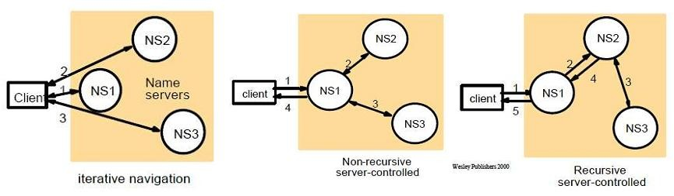
Jenis Name Resolution
Iterative Navigation
non-recursive, server-controlled
recursive, server-controlled
A client iteratively contacts name servers NS1–NS3 in order to resolve a name
A name server NS1 communicates with other name servers on behalf of a client

Slide 26
NFS iterative name resolution
Reason:
This is because the file service may encounter a symbolic link (i.e. an alias) when resolving a name.
A symbolic link must be interpreted in the client’s file system name space because it may point to a file in a directory stored at another server.
The client computer must determine which server this is, because only the client knows its mount points.

Slide 27
Apa itu DNS?
Suatu sistem yang memungkinkan nama suatu host pada jaringan komputer atau internet ditranslasikan menjadi IP address atau sebaliknya.
Merupakan database yang berisi daftar informasi host
Format penamaan host pada internet dibuat menurut hirarki berdasarkan level domain
DNS merupakan sistem berbentuk database terdistribusi yang akan memetakan/mengkonversikan nama host/mesin/domain ke alamat IP (Internet Protocol) dan sebaliknya dari alamat IP ke nama host yang disebut dengan reverse-mapping.

Slide 28
Name resolution (Pemetaan)
Resolution
  Mapping a name onto a node referred by name
  Interested in data stored by the node
Path Name Resolution
  Begin at first node
    Root node for absolute name
    Directory node for relative name
  End with data from the last node

Slide 29
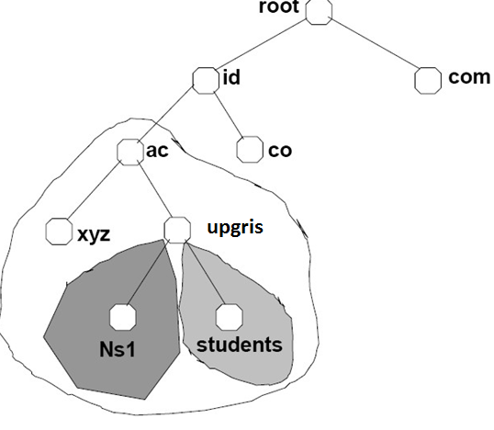
Pemetaan

Slide 30
Mekanisme Kueri DNS
Query ke “www.upgris.ac.id” dilakukan dengan urutan:
  .id
  .ac.id
  .upgris.ac.id
  www.upgris.ac.id = 103.255.240.133
  Ada proses cache untuk mempercepat kueri

Slide 31
STRUKTUR DNS
Struktur database DNS mirip dengan filesystem UNIX yaitu berbentuk hierarki atau pohon.
Tingkat teratas pada DNS adalah root yang disimbolkan dengan titik/dot (.) sedangkan pada sistem berkas UNIX, root disimbolkan dengan slash (/).
Setiap titik cabang mempunyai label yang mengidentifikasikannya relatif terhadap root (.).
Tiap titik cabang merupakan root bagi sub-tree/tingkat bawahnya.
Tiap sub-tree merupakan domain dan dibawah domain terdapat sub-tree lagi bernama subdomain.
Setiap domain mempunyai nama yang unik dan menunjukkan posisinya pada pohon DNS, pengurutan/penyebutan nama domain secara penuh dimulai dari domain paling bawah menuju ke root (.).
Masing-masing nama yang membentuk suatu domain dipisahkan dengan titik/dot (.) dan diakhiri dengan titik yang merupakan nama absolut relatif terhadap root (.).

Slide 32
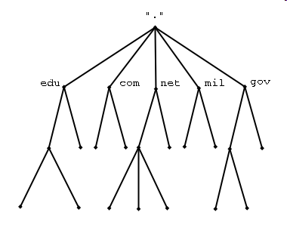
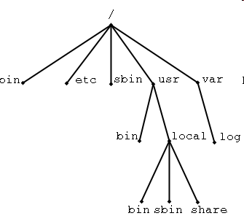
Struktur DNS
Struktur DNS
Struktur Filesystem Unix

Slide 33
Struktur DNS
Contoh: www.upgris.ac.id.
"." merupakan root domain
id merupakan Top Level Domain
ac merupakan Second Level Domain
upgris merupakan Third Level Domain
www merupakan nama komputer/mesin (server web) yang bersangkutan.
Sistem penulisan nama secara absolut dan lengkap ini disebut FQDN (Fully Qualified Domain Name) - www.amikom.ac.id.

Slide 34
HIRARKI DNS
Root-level domain:
  merupakan tingkat teratas yang ditampilkan sebagai tanda titik (.).
Top level domain (TLD) :
  TLD dibagi menjadi banyak level domain yang dikelompokkan dalam:
    Generic top-level domain → .com, .net, .org, .asia, dll
    USA top-level domain → .mil, .edu, .gov
    Country code top-level domain → .id, .us, .uk, .sg, dll
Second level domain:
  merupakan nama untuk organisasi atau perusahaan, misalnya: microsoft.com; yahoo.com, dan lain-lain.

Slide 35
DNS name server
Tidak ada server yg memiliki informasi semua pemetaan dari nama-ke-IP address
local name server:
  Setiap ISP, perusahaan, kampus yang memiliki local (default) name server
  Query DNS dari host dikirim ke local name server dulu
authoritative name server:
  Setiap host: menyimpan IP address dan nama host tersebut
  Dapat melakukan terjemahan nama/address untuk nama host tersebut

Slide 36
DNS
Suatu authoritative DNS Server ada 2 jenis
  Primary server : membaca data langsung dari database nama utama untuk zone tersebut
  Secondary Server : secara periodik mendownload data zone dari database utama
Selain itu DNS juga menerapkan mekanisme caching yang selalu menyimpan informasi hasil resolve name yang sudah dilakukan

Slide 37
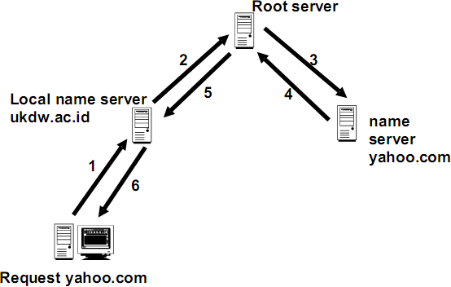
Cara kerja DNS (iteratif)

Slide 38
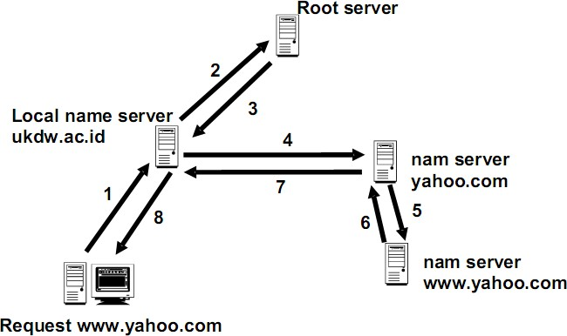
Cara kerja DNS (rekursif)

Slide 39
Directory Service
Sebuah direktori service merupakan sebuah database, yang pengelolaan informasinya di dasarkan pada atribut setiap item datanya.
Informasi pada direktori lebih banyak akan dibaca daripada operasi update (add, modify, ataupun delete).
Sehingga pada suatu directory service tidak menerapkan transaksi atau skema roll-back yang komplek seperti halnya yang ditemui pada database service.

Slide 40
Directory Service
Pengubahan informasi pada direktori terjadi pada semua atau beberapa atribut suatu item direktori.
Dengan sifatnya yang sebagian besar diterapkan operasi pembacaan, maka suatu directory service akan menerapkan suatu model replikasi untuk dapat memberikan kehandalan yang lebih baik.
Suatu directory service akan menerapkan protokol
LDAP (Lightweight Directory Access Protocol)
Contoh server: OpenLDAP
  ldap://antonie.com/dc=x,dc=com
  ldap://argle.bargle.com/dc=bar,dc=com??sub?uid=barney

Slide 41
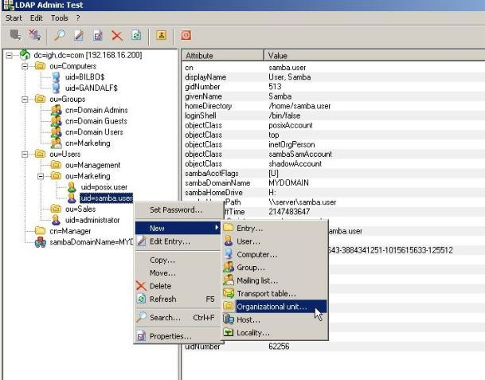
LDAPAdmin

